Slide 1
SVET LASEROV
Definícia lasera

Slide 2
Čo je to laser??
Je to zariadenie, ktoré vyžaruje svetlo procesom optickej amplifikácie založenej na stimulovanej emisii elektromagnetického žiarenia.
x
x

Slide 3
PREČO LASER??
L A S E R
Zosilnenie svetla pomocou stimulovanej emisie žiarenia

Slide 4
Elektromagnetické žiarenie je fenomén, ktorý sa vyskytuje takmer vo všetkých oblastiach každodenného života, od rádiových vĺn cez slnečné svetlo až po röntgenové lúče. Laserové žiarenie - rovnako ako svetelné žiarenie - je tiež formou elektromagnetického žiarenia.
SVETELNÉ SPEKTRUM

Slide 5
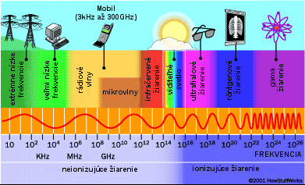
?
SVETELNÉ SPEKTRUM
Elektromagnetické žiarenie, ktoré má vlnovú dĺžku medzi 380 nm a 780 nm, je viditeľné pre ľudské oči a je bežne označované ako svetlo.

Slide 6
?
SVETELNÉ SPEKTRUM
Infračervené (IR) – dlhšie ako 780nm
Ultrafialové (UV) – kratšie ako 380nm
Pre ľudské oko sú neviditeľné.

Slide 7
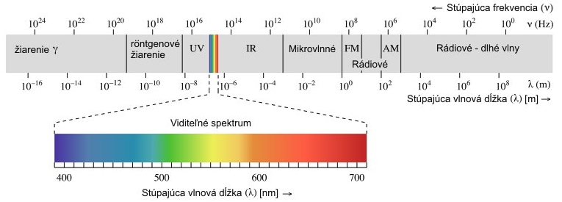
?
SVETELNÉ SPEKTRUM

Slide 8
?
VÝBORNE!
Teraz môžete prejsť na ďalšiu tému...
OBJAV LASERA!

